Slide 1

유니트리 Go2 EDU 자율 순찰 로 봇 프로젝트
4족 보행 로봇을 활용한 지능형 자율 순찰 시스템 개발
2025.07.10
프로젝트 기간: 3개월
유니트리 Go2 EDU 로봇 이미지
자율 순찰 | 장애물 감지 | 상황 인식 | 실시간 모니터링

Slide 2
목차
유니트리 Go2 EDU 자율 순찰 로봇
2/16
1 | 프로젝트 개요 |  | 9 | 경로 계획 및 제어
2 | 배경 및 필요성 |  | 10 | 통신 및 데이터 관리
3 | 목표 |  | 11 | 실내/실외 순찰 시나리오
4 | 시스템 주요 기능 |  | 12 | 프로젝트 일정(3개월)
5 | 시스템 아키텍처 |  | 13 | 예산 계획
6 | 하드웨어 구성 |  | 14 | 리스크 및 대응
7 | 소프트웨어/기술 스택 |  | 15 | 결론 및 기대효과
8 | 센서 및 인지 기술

Slide 3



프로젝트 개요
유니트리 Go2 EDU 자율 순찰 로봇
3/16
유니트리 Go2 EDU 4족 보행 로봇을 이용해 자율 순찰 및 감시 기능을 갖춘 로봇견 시스템을 개발합 니다.
지능형 순찰 시스템
자율 주행 및 환경 인식 기능을 통한 효율적인 순찰 수행
보안 및 감시 기능
실시간 영상 감시 및 이상 상황 감지 및 경보 시스템
유니트리 Go2 EDU 4족 보행 로봇
확장성 있는 로봇 플랫폼
유니트리 Go2 EDU의 고급 보행 및 제어 기능을 활용한 커스터마이징
개발 기간: 2025년 7월 ~ 9월 (3개월)
자율 순찰 | 장애물 감지 | 실시간 모니터링

Slide 4


배경 및 필요성
유니트리 Go2 EDU 자율 순찰 로봇
4/16
안전 수요 증가와 24시간 무인 감시 필요로 인해 로봇을 활용한 자율 순찰 시스템이 주목받고 있습니 다.
보안 인력의 한계
인력만으로는 24시간 연속 감시와 넓은 영역 커버에 제한이 있으며, 인건비 상승 문제 발생
시장 성장 동향
보안 로봇 시장은 연평균 10~15%의 성장세, 2025년까지 100억 달러 규모 전망
2023
2024 2025
보안 로봇 시장 연평균 성장률 10~15%
2026
4족 보행 로봇의 이점
계단, 불규칙한 지형, 장애물 등 다양한 환경에서 우수한 이동성 제공
최근 공공시설, 산업시설, 대형 건물에서 자율 순찰 로봇 도입 증가 추세
보안 자동화 | 24시간 감시 | 비용 효율성

Slide 5




프로젝트 목표
유니트리 Go2 EDU 자율 순찰 로봇
5/16
유니트리 Go2 EDU 기반 자율 순찰 로봇견 시스템의 핵심 목표와 성과 지표를 정의합니다.
자율 순찰 로봇견 개발
Go2 EDU 플랫폼 기반 효율적인 자율 주행 및 순찰 시스템 구현
성과지표: 95% 이상의 자율주행 성공률
실시간 감시 및 이상 감지 능력
카메라와 센서를 활용한 환경 모니터링 및 이상 상황 인식 기능
성과지표: 90% 이상의 이상 상황 감지율 5초 내 알림 전송
3개월 목표 진척도
통합 모니터링 시스템 구축
사용자 친화적 UI와 실시간 원격 제어 및 상태 모니터링 플랫폼
성과지표: 실시간 영상 지연 0.5초 이내 99% 가용성
최종 성과 목표
보안 인력 투입 비용 30% 절감 및 감시 사각지대 80% 감소를 통한 안전성 및 효율성 향상
목표 설정 | 성과 지표 | 자율 순찰 로봇견

Slide 6


시스템 주요 기능
유니트리 Go2 EDU 자율 순찰 로봇
6/16
유니트리 Go2 EDU를 기반으로 한 자율 순찰 로봇은 다음과 같은 핵심 기능들을 제공합니다.
자율 경로 순찰
지정된 경로를 따라 자동으로 순찰하며, 다양한 순찰 루트 설정 및 스케줄링 가능
장애물 회피
다양한 센서를 통해 주변 장애물을 인식하고 자동으로 회피하는 안전 시스템
실시간 영상 송출 및 이상 상황 알림
고화질 카메라로 실시간 모니터링 및 AI 기반 이상 상황 감지 시 즉시 알림 기능
원격 제어 및 상태 모니터링
웹/모바일 앱을 통한 원격 제어 및 로봇 상태(배터리, 위치 등) 실시간 모니터링
자율 순찰 기능
자율 경로 | 장애물 회피 | 실시간 영상 | 원격 제어

Slide 7
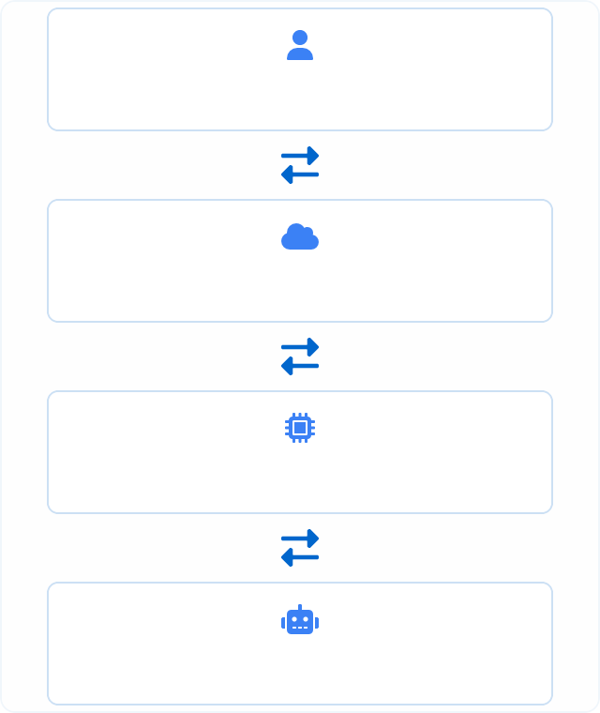



시스템 아키텍처
유니트리 Go2 EDU 자율 순찰 로봇
7/16
로봇 하드웨어, 센서, 온보드 제어 시스템, 클라우드 서버 및 사용자 인터페이스로 구성된 전체 시스템 구조를 소개합니다.
사용자 인터페이스
로봇 하드웨어 레이어
유니트리 Go2 EDU 로봇 본체와 모터 제어, 센서 인터페이스
클라우드 백엔드
온보드 제어 시스템
ROS2 기반 로봇 컨트롤러, SLAM 및 경로 계획, 상태 관리
온보드 제어 시스템
클라우드 백엔드
데이터 저장, 분석 및 처리, API 서비스, 알림 시스템
로봇 하드웨어 & 센서
사용자 인터페이스
웹/모바일 기반 관제 시스템, 실시간 상태 모니터링 및 원격 제어
로봇 하드웨어 | 온보드 시스템 | 클라우드 | UI

Slide 8

하드웨어 구성
유니트리 Go2 EDU 자율 순찰 로봇
8/16
자율 순찰 기능 구현을 위한 하드웨어 구성 요소들과 주요 사양을 소개합니다.
유니트리 Go2 EDU 본체
12kg 중량, 최대 속도 3.2m/s, 배터리 1.5시간 사용 가능
센서 모듈
Intel RealSense D455 RGBD 카메라, 360° LiDAR, 초음파 센서 6개
하드웨어 구성도 유니트리 Go2 EDU
통신 모듈
5G/4G LTE 통신 모듈, 와이파이 6 모듈, 블루투스 5.2
전원 및 케이스
보조 배터리 시스템 (4시간 추가), IP65 방수 방진 산업용 케이스
온보드 컴퓨팅: NVIDIA Jetson Xavier NX / Intel NUC
하드웨어 구성 | 센서 모듈 | 통신 시스템

Slide 9





소프트웨어/기술 스택
유니트리 Go2 EDU 자율 순찰 로봇
9/16
자율 순찰 로봇견 구현을 위한 최신 로봇공학 및 AI 기술 스택을 활용합니다.
로봇 운영 시스템
ROS2 (Robot Operating System 2) - 분산 노드 기반 실시간 로봇 제어 프레임워크
프로그래밍 언어: Python, C++
Nav2 네비게이션 스택, URDF 로봇 모델링
통합 기술 스택
인공지능 및 컴퓨터 비전
딥러닝 기반 물체 인식 및 상황 인지 시스템
YOLO v8 - 실시간 물체 검출
OpenCV - 이미지 처리 및 분석
PyTorch - 딥러닝 모델 학습 및 추론
ROS2
AI
Web
오픈소스 기반 통합 개발
모니터링 및 관제 시스템
실시간 상태 모니터링 및 원격 제어 플랫폼
Frontend: React, TypeScript, Three.js
Backend: Node.js, Express, WebSocket
MQTT 프로토콜 기반 데이터 통신
데이터 저장: MongoDB (로그 데이터), PostgreSQL (공간 데이터)
ROS2 | Python/C++ | 딥러닝 | 웹 기반 모니터링

Slide 10

센서 및 인지 기술
유니트리 Go2 EDU 자율 순찰 로봇
10/16
다양한 센서와 인지 기술을 활용하여 로봇의 환경 인식 및 데이터 처리 능력을 향상시킵니다.
환경 인식 센서
LiDAR, RGBD 카메라, 초음파 센서를 통한 360° 환경 인식 및 매핑
RGBD 카메라
LiDAR
장애물 검출 및 이상 감지
딥러닝 기반 객체 인식 및 이동 장애물 추적 알고리즘
초음파 IMU
통합 센서 시스템
실시간 데이터 처리
엣지 컴퓨팅을 통한 저지연 데이터 분석 및 의사결정 시스템
센서 융합을 통한 정확도: 95% 이상
환경 인식 | 장애물 검출 | 데이터 융합

Slide 11
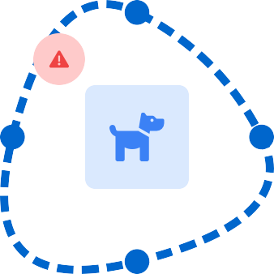

경로 계획 및 제어
유니트리 Go2 EDU 자율 순찰 로봇
11/16
자율 순찰 로봇의 핵심 기술인 환경 인식, 경로 계획 및 제어 시스템을 통합적으로 구현합니다.
SLAM 기반 맵핑 및 위치인식
LiDAR 센서와 ROS2 Nav2를 활용한 실시간 환경 매핑 및 로봇 위치 추정
경로 생성 및 계획
A* 알고리즘과 지역 경로 계획을 통한 최적 순찰 경로 자동 생성
자율주행 컨트롤러
유니트리 Go2 SDK와 연계한 보행 제어 및 장애물 회피 알고리즘 구현
SLAM 기반 경로 계획 및 장애물 회피 시스템
상황별 동작전략:
복도 자동 순찰 모드 불규칙 환경 대응 모드 비상 상황 복귀 알고리즘
SLAM | 경로 계획 | 자율주행 | 장애물 회피

Slide 12
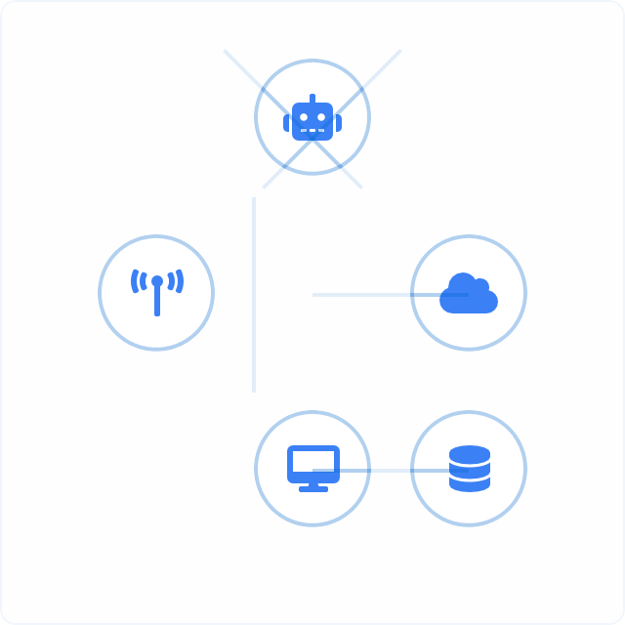



통신 및 데이터 관리
유니트리 Go2 EDU 자율 순찰 로봇
12/16
로봇과 관제 시스템 간의 효율적인 통신 및 데이터 관리를 통해 실시간 상태 모니터링과 원격 제어가 가능합니다.
무선 통신 시스템
4G/5G 모바일 네트워크와 Wi-Fi를 이중으로 활용한 안정적인 통신 구조
실외: 4G/5G 셀룰러 네트워크 우선 연결
실내: Wi-Fi 메쉬 네트워크를 통한 고속 데이터 전송
실시간 데이터 전송
저지연 프로토콜을 활용한 영상 및 센서 데이터의 실시간 전송
MQTT 프로토콜: 센서 데이터 및 상태 정보 전송
WebRTC: 저지연 영상 스트리밍 구현
데이터 흐름 다이어그램: 로봇-서버-관제시스템
클라우드 연동 및 데이터 저장
순찰 데이터의 체계적인 저장 및 분석 시스템
클라우드 서버에 센서 데이터 및 영상 아카이브
이상 상황 감지 시 자동 알림 및 데이터 백업
REST API를 통한 외부 시스템 연동
보안: 엔드-투-엔드 암호화 및 인증 시스템 적용
무선 통신 | 실시간 데이터 전송 | 클라우드 저장

Slide 13

실내/실외 순찰 시나리오
유니트리 Go2 EDU 자율 순찰 로봇
13/16
실내 순찰 시나리오
복도 및 개방 공간 순찰 시나리오
고정 경로 순찰: 매핑된 건물 내부를 정해진 시간에 주기적으로 순회
장애물 인식 및 회피: 의자, 박스 등 예상치 못한 장애물 감지 시 우회 경로 계산
비상 상황 대응: 화재경보 등 비상 상황 발생 시 출입구 방향 이동 및 관제 센터 알림
실내 순찰
이상 감지
복도/로비
모션/소음
실외 순찰 시나리오
실외 순찰
경로 복구
정문~주차장 등 야외 시설 순찰
주차장
장애물 우회
다중 영역 순회: GPS 웨이포인트 기반 정문, 주차장, 건물 외곽 등 지정 영역 순찰
지형 적응 보행: 평지, 경사로, 자갈길 등 다양한 지형 환경에 적응하는 보행 기술
악천후 대응: 비, 바람 등 기상 조건에 따른 경로 조정 및 임무 우선순위 변경
위급 상황 시 수동 제어로 전환 가능, 관제 센터와 실시간 연동
자율 순찰 | 상황별 대응 | 다중 환경 적응

Slide 14







프로젝트 일정 (3개월)
유니트리 Go2 EDU 자율 순찰 로봇
12/16
1
2
3
1개월차 (7월)
2개월차 (8월)
3개월차 (9월)
요구사항 정의 및 설계
개발 및 1차 통합
통합 테스트 및 완성
프로젝트 범위 정의 및 요구사항 분석
센서 통합 및 환경 인식 모듈 개발
시스템 통합 테스트 및 오류 수정
시스템 아키텍처 설계 및 기술 스택 결정
SLAM 기반 맵핑 및 경로 계획 구현
보안 및 안정성 테스트
Go2 EDU 기본 제어 API 분석 및 테스트
모니터링 UI 및 관제 시스템 개발
다양한 환경에서 순찰 시나리오 검증
순찰 경로 기획 및 알고리즘 설계
클라우드 서버 및 데이터 저장소 구축
문서화 및 사용자 매뉴얼 작성
마일스톤: 설계 문서 완성
마일스톤: 1차 통합 프로토타입
마일스톤: 최종 시스템 출시
핵심 성과물
설계 문서 및 요구사항 명세서
통합 시스템 프로토타입
최종 배포 및 사용자 매뉴얼
프로젝트 기간: 2025년 7월 ~ 9월

Slide 15
예산 계획 및 리스크 관리
유니트리 Go2 EDU 자율 순찰 로봇
15/16
예산 산정
유니트리 Go2 EDU 로봇 본체
₩15,000,000
추가 센서 패키지(LiDAR, RGBD, 초음파)
₩4,500,000
하드 웨어
60%
통신 모듈(4G/5G) 및 배터리 확장
₩2,000,000
소프트 웨어
34%
소프트웨어 개발 인건비
₩12,000,000
운영비용 6%
예산 배분 현황
클라우드 서버 및 운영 비용
₩1,500,000
총 예상 예산
₩35,000,000
리스크 관리
센서 오작동 및 인식 오류
대응: 다중 센서 융합 알고리즘 적용, 정기적인 센서 캘리브레이션, 이상치 필터링
통신 장애 및 연결 불안정
대응: 로컬 제어 기능 강화, 데이터 버퍼링 및 오프라인 동작 모드 설계
현장 변수 및 예상치 못한 장애물
대응: 환경 변화 적응형 경로 계획, 자가 학습 알고리즘 적용
예산 관리 | 리스크 대응 | 프로젝트 안정성

Slide 16





결론 및 기대효과
유니트리 Go2 EDU 자율 순찰 로봇
16/16
프로젝트 성과
유니트리 Go2 EDU 로봇을 활용한 자율 순찰 로봇 시스템 개발을 통해 효율적이고 지능적인 보안 감시 솔루션을 구축했습니다. 3개월간의 개발 과정에서 다음과 같은 성 과를 이루었습니다:
자율 주행 및 맵핑 기술을 통한 스마트한 순찰 경로 구현 실시간 환경 인식 및 이상 상황 탐지 시스템 개발
직관적인 모니터링 UI 및 원격 제어 시스템 구현 클라우드 연동 데이터 관리 및 분석 시스템 구축
기대효과 및 미래 방향성
보안성 향상
효율성 증대
확장성
24시간 자동화된 순찰 시스템으로 사각지대 없는 감시 체 계 구축 및 사고 예방 효과
인력 비용 절감 및 반복 작업의 자동화로 보안 업무의 효율 성과 정확성 향상
추가 센서와 기능 통합을 통한 다양한 환경 및 용도로의 확 장 가능성
미래 발전 방향
다중 로봇 협업 시스템 개발
고급 AI 기반 상황 인식 강화
상업용 서비스 모델 개발
다양한 산업 분야로 적용 확대
감사합니다
유니트리 Go2 EDU 자율 순찰 로봇 프로젝트

